Slide 1
Adversarial example
Speaker:Jie Wang

Slide 2
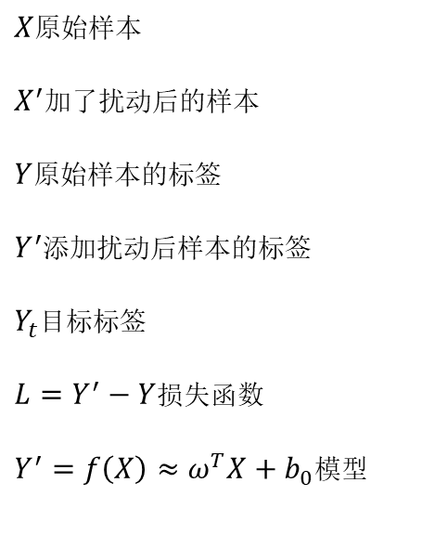
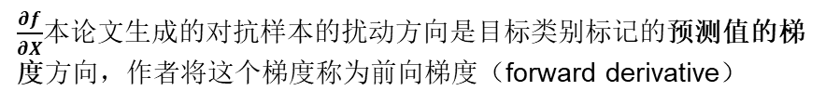
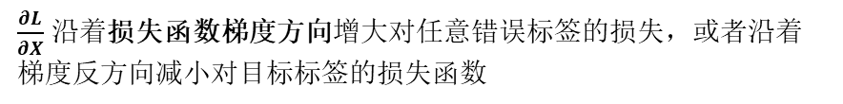
The Limitations of Deep Learning in Adversarial Settings
$X$原始样本
$X^{′}$加了扰动后的样本
$Y$原始样本的标签
$Y^{′}$添加扰动后样本的标签
$Y_{t}$目标标签
$L=Y^{′}−Y$损失函数
$Y^{′}=f\left(X\right)≈ω^{T}X+b_{0}$模型
$$Minimize c\left|X^{′}−X\right|+L\left(X′,Y_{t}\right) subject to X′∈{[0,1]}^{m}$$
$\frac{∂L}{∂X}$ 沿着损失函数梯度方向增大对任意错误标签的损失，或者沿着梯度反方向减小对目标标签的损失函数
$\frac{∂f}{∂X}$本论文生成的对抗样本的扰动方向是目标类别标记的预测值的梯度方向，作者将这个梯度称为前向梯度（forward derivative）

Slide 3
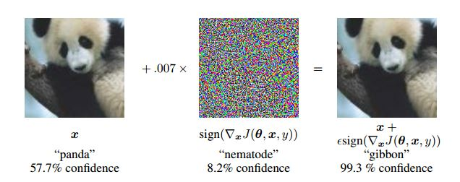
Adversarial Example...

Slide 4
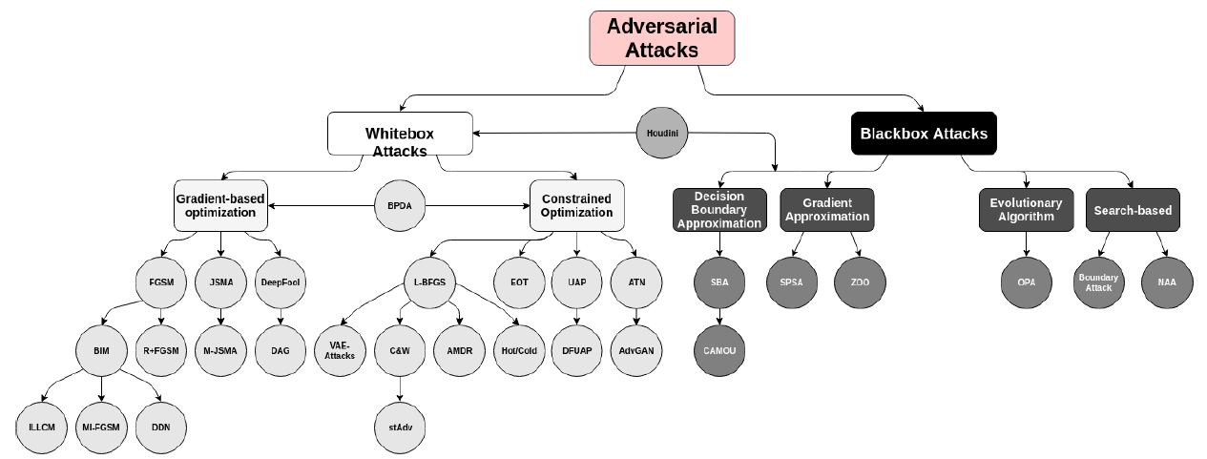
Adversarial Attacks

Slide 5
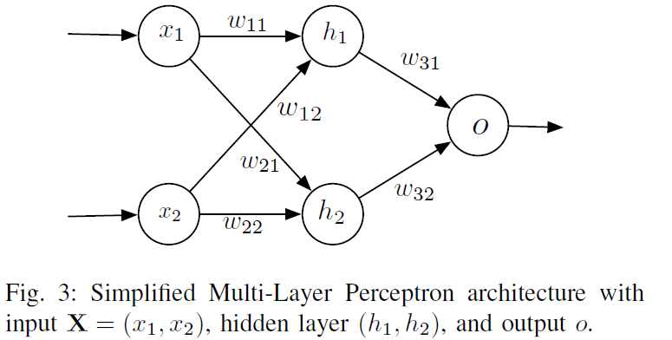
JSMA方法
Function : Bool AND

Slide 6
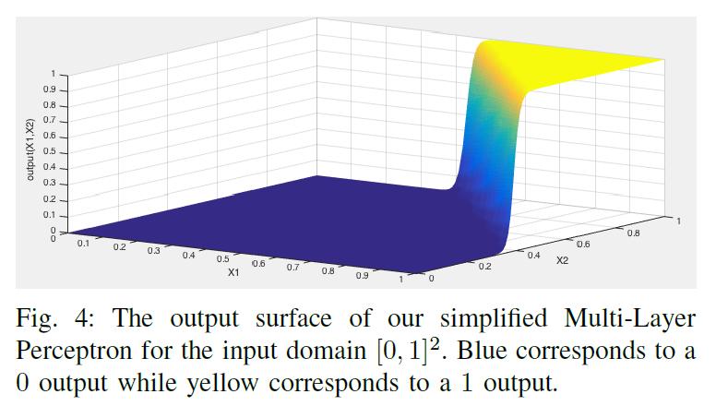
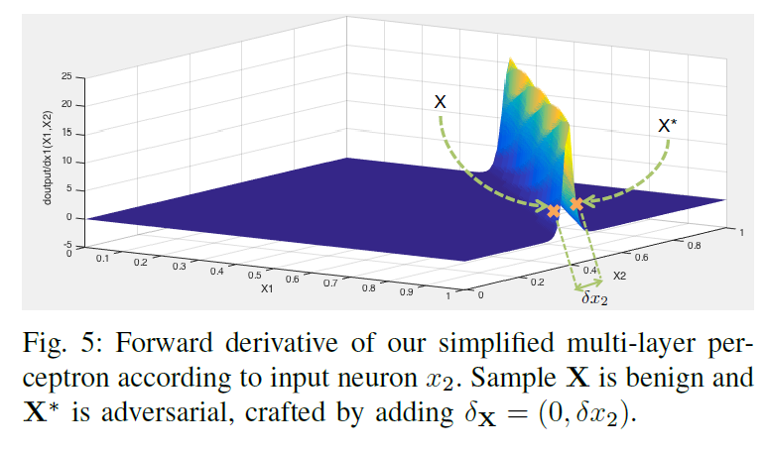


JSMA方法
$$J_{F}=[\frac{∂F(X)}{∂x_{1}},\frac{∂F(X)}{∂x_{2}}]$$
$X$=(1,0.37)和$X^{∗}$= (1,0.43 )
输入为样本 $X=\{ x_{1} ,x_{2}\}$，输出为$F(X)=x_{1}Λ x_{2}$

Slide 7
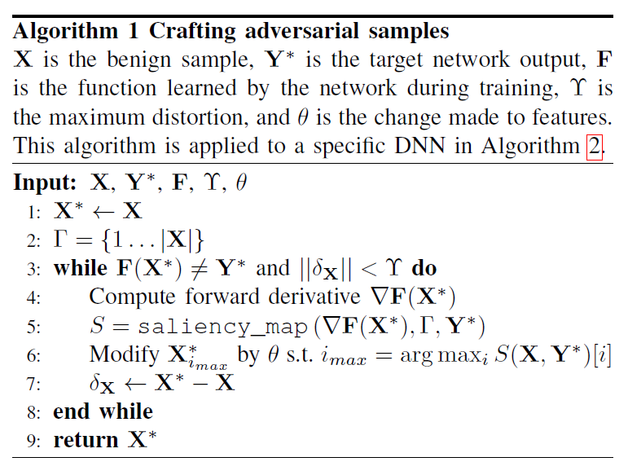
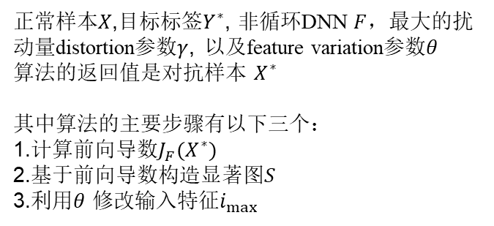
实施细节
正常样本$X$,目标标签$Y^{∗}$, 非循环DNN $F$，最大的扰动量distortion参数$γ$, 以及feature variation参数$θ$
算法的返回值是对抗样本 $X^{∗}$
其中算法的主要步骤有以下三个：
1.计算前向导数$J_{F}(X^{∗})$
2.基于前向导数构造显著图$S$
3.利用$θ$ 修改输入特征$i_{max}$​

Slide 8

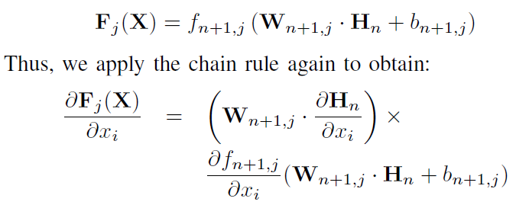
1.计算前向导数$J_{F} (X^{∗})$

Slide 9
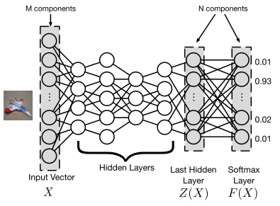
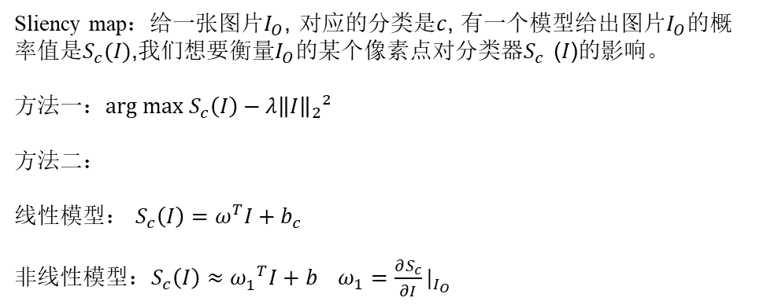
2.基于前向导数构造显著图𝑆
参考：Deep Inside Convolutional Networks: Visualising Image Classification Models and Saliency Maps
Sliency map：给一张图片$I_{O}$, 对应的分类是$c$, 有一个模型给出图片$I_{O}$的概率值是$S_{c}(I)$,我们想要衡量$I_{O}$的某个像素点对分类器$S_{c}$ (𝐼)的影响。
方法一：$arg max S_{c}\left(I\right)−λ{\left\|I\right\|}_{2}²$
方法二：
线性模型： $S_{c}\left(I\right)=ω^{T}I+b_{c}$
非线性模型：$S_{c}\left(I\right)≈{ω_{1}^{}}^{T}I+b$ $ω_{1}=\frac{∂S_{c}}{∂I}|_{I_{O}}$

Slide 10
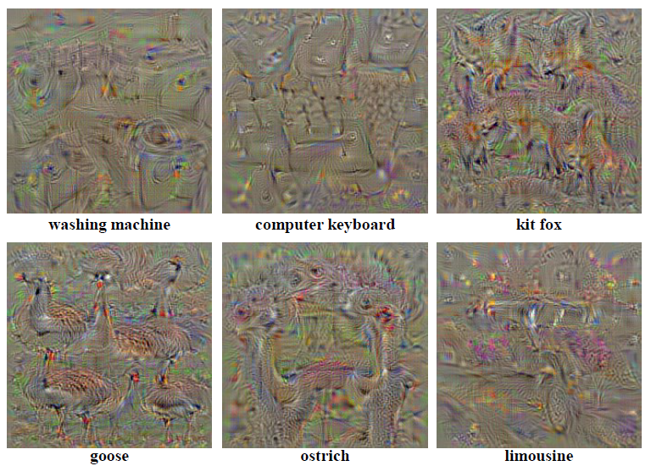
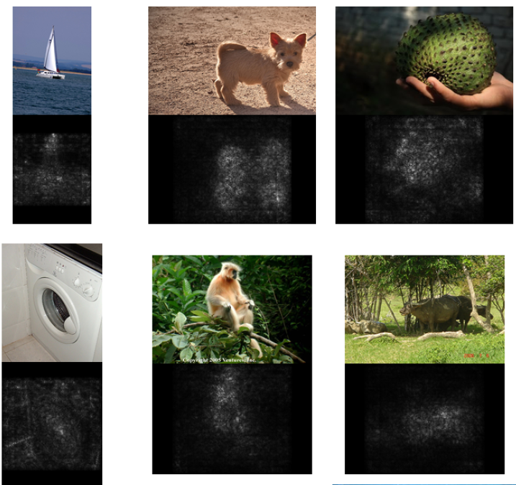
2.基于前向导数构造显著图𝑆
方法一
方法二

Slide 11
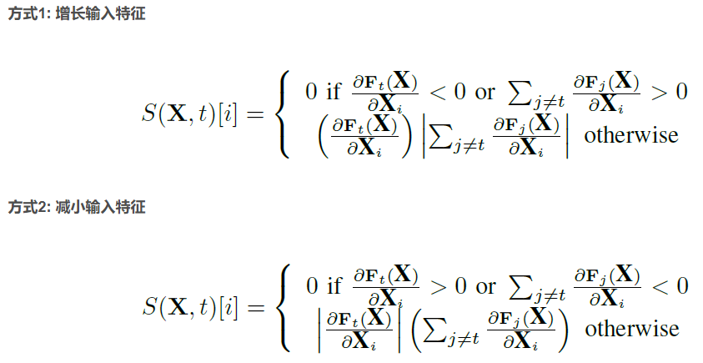
2.基于前向导数构造显著图𝑆

Slide 12
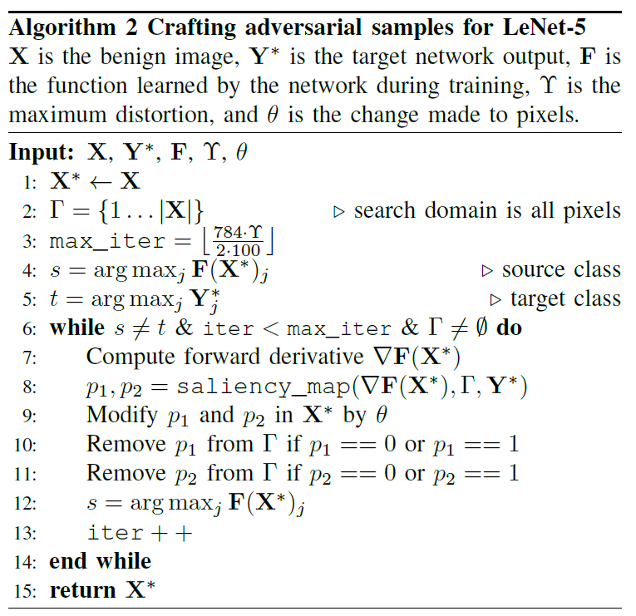
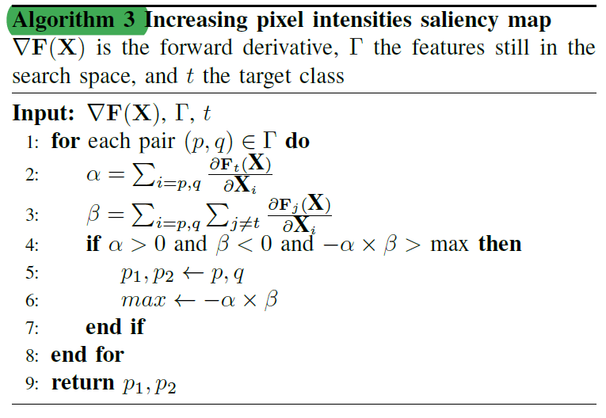
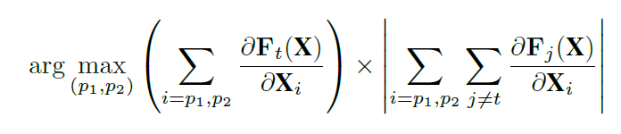
3.利用𝜃 修改输入特征$i_{max}$

Slide 13
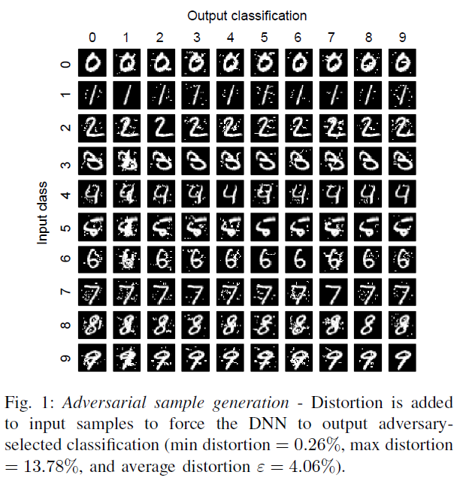
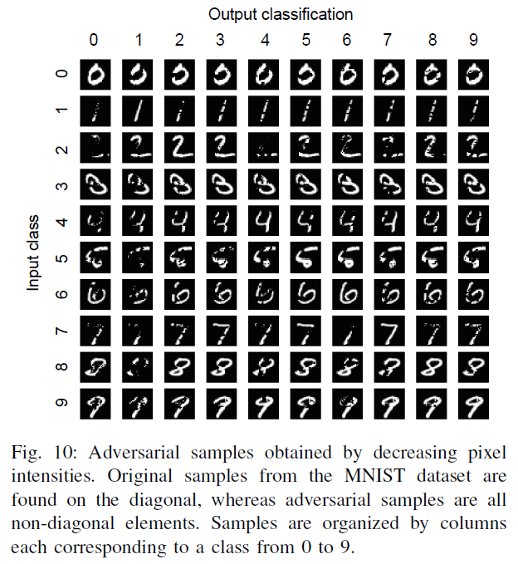
结果

Slide 14
Questions ?

Slide 15
Thank You!

